Slide 1
ДИАЛОГ ИСКУССТВ
Русский язык и литература. 11 класс

Slide 2
Сегодня на уроке
- сравните цели, целевую аудиторию, авторскую позицию, жанровые и стилистические особенности текстов;
- создадите текст публицистического стиля (репортаж);
- используете неполные предложения, сложные союзные и бессоюзные предложения.

Slide 3

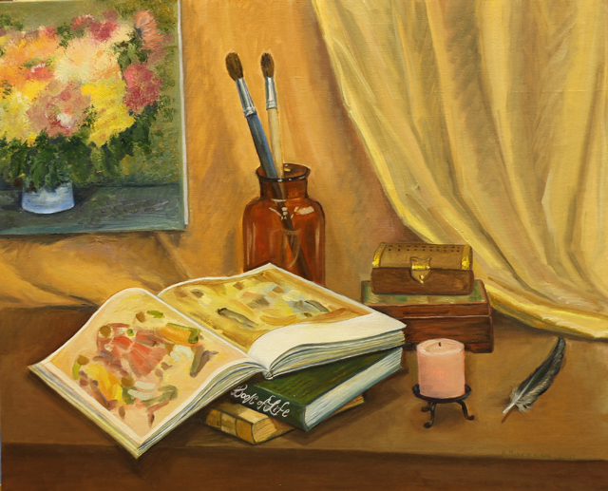
Определите значение словосочетания «диалог в искусстве»

Slide 4
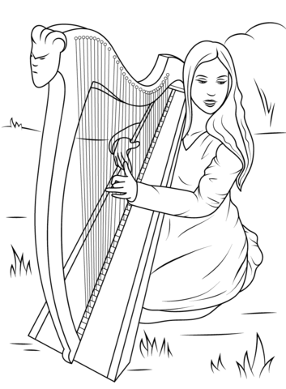
Проверьте себя!
Диалог в искусстве — отношение разных деятелей культуры к одним и тем же явлениям истории и современности. Диалог в искусстве — явление
сложное, тонкое. Он может возникнуть и в тех случаях, когда художники не вступают в прямое общение или переписку.

Slide 5
Все искусства «разговаривают» с нами, зрителями и слушателями, с помощью особых средств выразительности: цвета, формы, линии, мелодии, ритма. Но, оказывается, искусства могут вести беседу и между собой. Внимательно прислушиваясь друг к другу, виды искусства взаимообогащаются. В результате беседы они черпают новые идеи, заимствуют новые художественные элементы. Так появляются новые художественные направления и даже новые виды искусства. Соединение средств выразительности и художественных приёмов,
свойственных разным видам искусства, выступает основой рождения новых образов, неповторимых форм и видов художественного творчества. К таким видам искусства относятся театр, кино, танец, живопись, цирк и даже компьютерное искусство.
Таким образом, важными становятся не только взаимосвязь и взаимопроникновение разных видов искусства, но и их диалог.

Slide 6
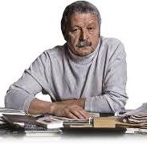
Коротко о поэте
Левитанский Юрий Давидович (1922-1996) —русский поэт и переводчик, мастер лирического и пародийного жанров. Лауреат Государственной премии Российской Федерации в области литературы и искусства 1994 года. Участник Великой Отечественной войны.
Многие стихи Левитанского были положены на музыку, исполняются популярными бардами. Песни на стихи Юрия Левитанского звучат в кинофильмах «Москва слезам не верит» («Диалог у новогодней ёлки»), «Рыцарский роман» («Каждый выбирает по себе», муз. В. С. Берковского), «Солнечный удар» («Каждый выбирает для себя», муз. С. В. Березина).

Slide 7

Прочитайте стихотворение Ю. Д. Левитанского «Элегия». Каким настроением проникнуто это стихотворение? Какой центральный образ объединяет это стихотворение и пьесу А. П. Чехова?
Элегия
Тихо. Сумерки. Бабье лето.
Чёткий, частый, щемящий звук —
Будто дерево рубят где-то.
Я засыпаю под этот звук.
Сон происходит в минувшем веке.
Звук этот слышится век назад.
Ходят весёлые дровосеки,
Рубят, рубят вишнёвый сад.
У них особые на то виды.
Им смешны витающие в облаках.
Они аккуратны. Они деловиты.
У них подковки на сапогах.

Slide 8
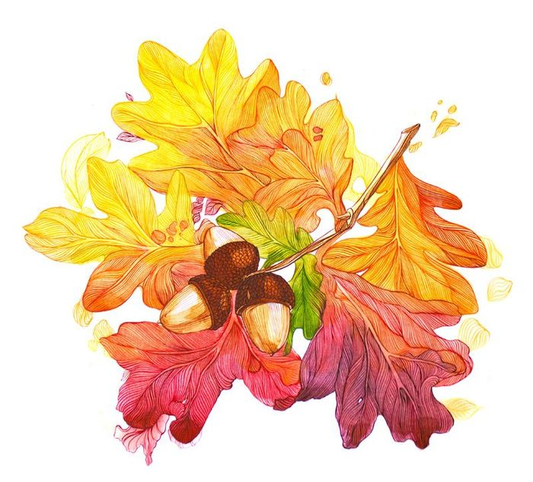
Они идут, приминая травы.
Они топорами облечены.
Я знаю — они, дровосеки, правы.
Эти деревья обречены.
Но птица вскрикнула, ветка хрустнула,
И в медленном угасанье дня
Что-то вдруг старомодно грустное,
Как дождь, пронизывает меня.
Ну, полно, мне-то что быть в обиде!
Я посторонний. Я ни при чём.
Рубите вишнёвый сад!
Рубите! Он исторически обречён.
Вздор — сантименты! Они тут лишни.
А ну, ещё разик! Ещё разок!
...И снова снятся мне вишни, вишни,
Красный-красный вишнёвый сок.
1963 г.

Slide 9
Примерные ответы
Элегия – это философское размышление, проникнутое настроением грусти, задумчивости, размышления. Именно таким настроением проникнуто данное стихотворение, именно оно является ведущим, его можно назвать лейтмотивом данного произведения.
Центральный образ данного стихотворения – вишневый сад – заимствован из пьесы А. П. Чехова “Вишневый сад”. Об этом произведении нам напоминают также и другие детали стихотворения: рубка вишневого сада; новомодные “дровосеки”, деловитые, аккуратные, современные (перекличка с образом Лопахина).

Slide 10
Сравните цели, целевую аудиторию, авторскую позицию, жанровые особенности пьесы А. П. Чехова «Вишнёвый сад» и стихотворение Ю. Д. Левитанского «Элегия», используя таблицу «Линии сравнений».
«Вишнёвый сад» А. П. Чехова | Линии сравнений | «Элегия» Ю. Д. Левитанского
 | Цель
 | Целевая аудитория
 | Авторская позиция
 | Жанр

Slide 11
Примерные ответы
«Вишнёвый сад» А. П. Чехова | Линии сравнений | «Элегия» Ю. Д. Левитанского
Показать в контексте пьесы «Вишневый сад» разрушение красоты человеческой жизни и исчезновение связующих звеньев между поколениями. А сам сад в этом контексте становиться символом уничтожения целой культуры. | Цель | Показать «холодных» людей нового поколения, которые все знают, но не любят эту страну и его людей. На это указывает эпитет «веселые дровосеки», метафора «им смешны витающие в облаках», «они идут, приминая травы».
Почитатели классической прозы | Целевая аудитория | Любители философской поэзии

Slide 12
Примерные ответы
«Вишнёвый сад» А. П. Чехова | Линии сравнений | «Элегия» Ю. Д. Левитанского
Показать в контексте пьесы «Вишневый сад» разрушение красоты человеческой жизни и исчезновение связующих звеньев между поколениями. А сам сад в этом контексте становиться символом уничтожения целой культуры. | Цель | Показать «холодных» людей нового поколения, которые все знают, но не любят эту страну и его людей. На это указывает эпитет «веселые дровосеки», метафора «им смешны витающие в облаках», «они идут, приминая травы».
Почитатели классической прозы | Целевая аудитория | Любители философской поэзии

Slide 13
«Вишнёвый сад» А. П. Чехова | Линии сравнений | «Элегия» Ю. Д. Левитанского
Неизбежность гибели «дворянских гнезд». | Авторская позиция | Ситуация повторяется: в конце 20 века (стихотворение написано в 1996 году) Россия оказалась в том же положении, что и в конце века 19-го.
Пьеса | Жанр | Стихотворение

Slide 14

Ответьте на проблемный вопрос: «Можно ли назвать
диалогом в искусстве творчество Чехова и Левитанского?»

Slide 15
Проверьте себя!
Мотивы пьесы и стихотворения перекликаются друг с другом. Творчество писателя и поэта являются диалогом в искусстве. Чеховская символика дополняется новым символом: «красный-красный вишнёвый сок» , что ассоциируется с кровью и с преступлением, убийством: прошлое обречено, но вырубать топором его нельзя.

Slide 16
Использование языковых единиц
Проанализируйте неполные предложения из комедии А. П. Чехова “Вишневый сад”. Определите пропущенный член предложения.
1. Выходят в гостиную: в первой паре Пищик и Шарлотта Ивановна, во второй — Трофимов и Любовь Андреевна, в третьей — Аня с почтовым чиновником, в четвертой — Варя с начальником
станции и т. д. 2. Конторщика держим, а неизвестно — для чего (Варя). 3. Твой отец был мужик, мой — аптекарь (Трофимов).

Slide 17
Примерные ответы
1. Выходят в гостиную: в первой паре Пищик и Шарлотта Ивановна, во второй паре Трофимов и Любовь Андреевна, в третьей паре Аня с почтовым чиновником, в четвертой идут Варя с начальником станции и т. д. 2. Конторщика держим, а неизвестно держим для чего (Варя). 3. Твой отец был мужик, мой отец аптекарь (Трофимов).

Slide 18
Знаете ли вы?
Репортаж – это информационный жанр журналистики. Он оперативно, с необходимыми подробностями, в яркой форме сообщает о каком – либо событии. Его очевидцем или участником является сам автор.

Slide 19

Используя стратегию РАФТ, напишите репортаж после просмотра художественного фильма «САД» (2008) режиссёра Сергея Овчарова по мотивам пьесы А. П. Чехова «Вишнёвый сад»
Роль | Аудитория | Форма | Тема
Журналист | Телезрители | Репортаж | Диалог искусств

Slide 20
Проверьте себя
В 2008 году состоялась премьера комедийного художественного фильма «Сад» по мотивам пьесы Чехова «Вишневый сад», режиссер Сергей Овчаров.
Классический сюжет: Прекрасный сад помещицы Любови Андреевны Раневской скоро должен быть продан за долги. Лопахин предлагает Раневской единственный выход — разбить землю на участки и отдать их в аренду дачникам. Обитатели поместья праздно проводят время, рассуждая о возможных планах спасения сада. Наступает день торгов. Денег на выкуп сада нет. Лопахин выкупает сад на торгах, чтобы разбить на участки под дачи. Бывшие обитатели поместья больше никому не нужны и разъезжаются кто куда. Диалог искусств прослеживается в сценарии фильма. При написании сценария Овчаров использовал замыслы ненаписанных произведений Чехова, наброски которых сохранились в записных книжках.

Slide 21
Овчаров предпринял рискованную акцию — поставил в кино пьесу Чехова «Вишневый сад». И не вариацию,а натуральную экранизацию с узнаваемыми героями в костюмах, соответствующих эпохе, ненавязчиво, с культурной традицией, как будто начисто забытой сегодняшним экранным производством. Режиссёр: «В моем фильме, в нём есть элементы водевиля и фарса, а также итальянской «комедии дель арте». Режиссер следует автору в выборе жанра: он ставит комедию, но в какой-то момент заставляет зрителей переживать состояние героев и вглядываться в них с неожиданной для комических ситуаций серьезностью. Овчаров увидел абсурдный комизм и отнюдь не исключительность в самой ситуации, когда с торгов идет имение, а хозяева на это реагируют, как на дурной климат. Овчаров показывает даже слишком активное взаимодействие людей, жаждущих взаимного сочувствия, ищущих спасения друг в друге. Беда в том, что спасти каждый хочет только себя, поэтому гибель приснившегося сада, объединяющей мечты есть предвестие общей катастрофы. «Вся Россия — наш сад» — говорит недоучившийся
студент Петя Трофимов. Но взращивать этот сад некому.

Slide 22
Выполните тестовые задания по пьесе
А. П. Чехова «Вишнёвый сад» и
проверьте себя по QR-коду:
1. К кому (чему) в своей речи брат Раневской Гаев обращается с эпитетом
«многоуважаемый»?
а) Фирсу;
б) купцу Дериганову;
в) шкафу;
г) табурету.
2. В пьесе «Вишнёвый сад» был единственный образ, к которому Чехов отнёсся без тени иронии, с нежностью и любовью. Кто является этим персонажем?
а) Раневская;
б) Варя;
в) Дуняша;
г) Аня.

Slide 23
3. Речь героев пьесы отражает характеры героев. Кому принадлежат слова: «Человечество идёт вперёд, совершенствуя свои силы. Всё, что недосягаемо для него теперь, когда-нибудь станет близким, понятным, только вот надо работать, помогать всеми силами тем, кто ищет истину».
а) Лопахину;
б) Пете Трофимову;
в) Гаеву;
г) Симеонову-Пищику.
4. А. П. Чехов пишет Станиславскому: «Это мягкий, порядочный человек во
всех смыслах, держаться он должен вполне благопристойно, интеллигентно». О ком идёт речь?
а) о Гаеве;
б) о Трофимове;
в) о Лопахине;
г) о Яше.

Slide 24
5. Уже современники Чехова заметили, что «главное, невидимое действующее лицо» в его произведениях — беспощадно уходящее время. В «Вишнёвом саде» внешнее действие имеет временные границы. Сколько длится действие пьесы?
а) три дня;
б) полгода;
в) несколько лет;
г) месяц.

Slide 25

Проверочный код «Ответы к тестовым заданиям»
1 | В
2 | Г
3 | Б
4 | В
5 | Б

Slide 26

Слово- напутствие
И пусть в вашей жизни не будет ни одного дня, когда бы вы не прочли хоть одной страницы новой книги.
К. Паустовский

Slide 27
Итоги урока
- сравнили цели, целевую аудиторию, авторскую позицию, жанровые и стилистические особенности текстов;
- создали текст публицистического стиля (репортаж);
- использовали неполные предложения, сложные союзные и бессоюзные предложения.
.

Slide 28
Баршаға қолжетімді, сапалы білім!
Үш тілді
Цифрлы Қазақстан
Нәтижелі
Қол
жетімді
Дербес оқыту
Тиімді
Білімді бағалау
Заманауи технология
Качественное образование,
доступное всем!

